Slide 1

Безопасная и здоровая производственная среда – основополагающий принцип и право в сфере труда
ГБУ «Нижнекамский детский дом»
Всемирный день охраны труда 28 апреля 2023 г.

Slide 2


Slide 3
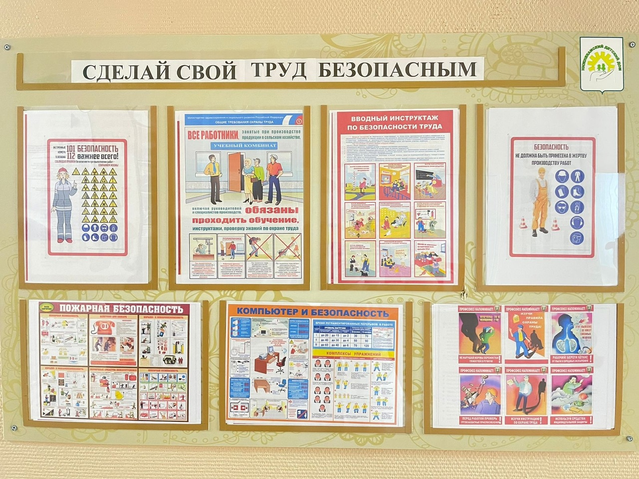

Slide 4
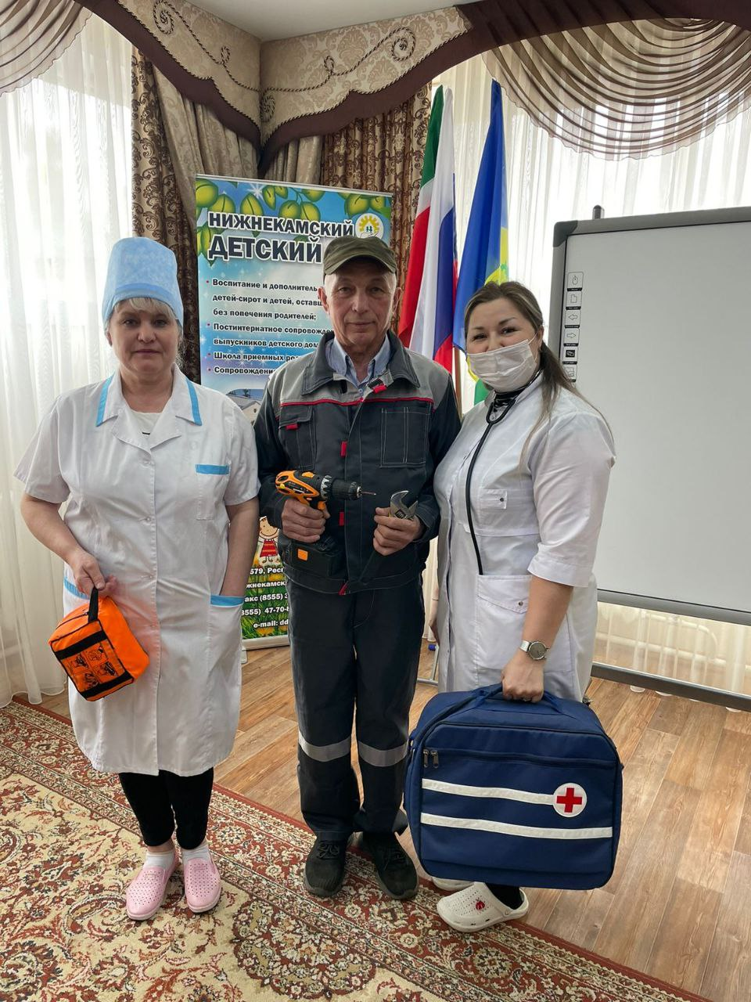
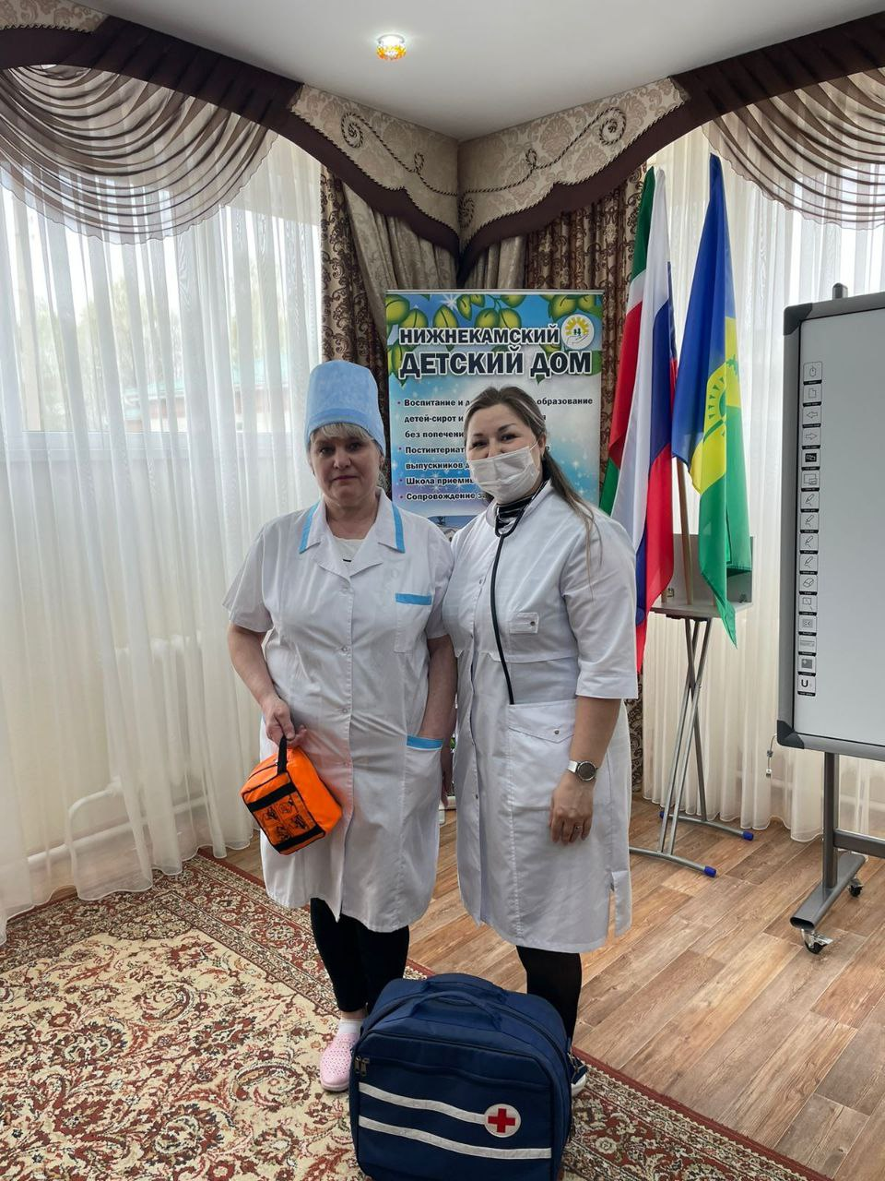
Спецодежда – это щит Здоровья!

Slide 5
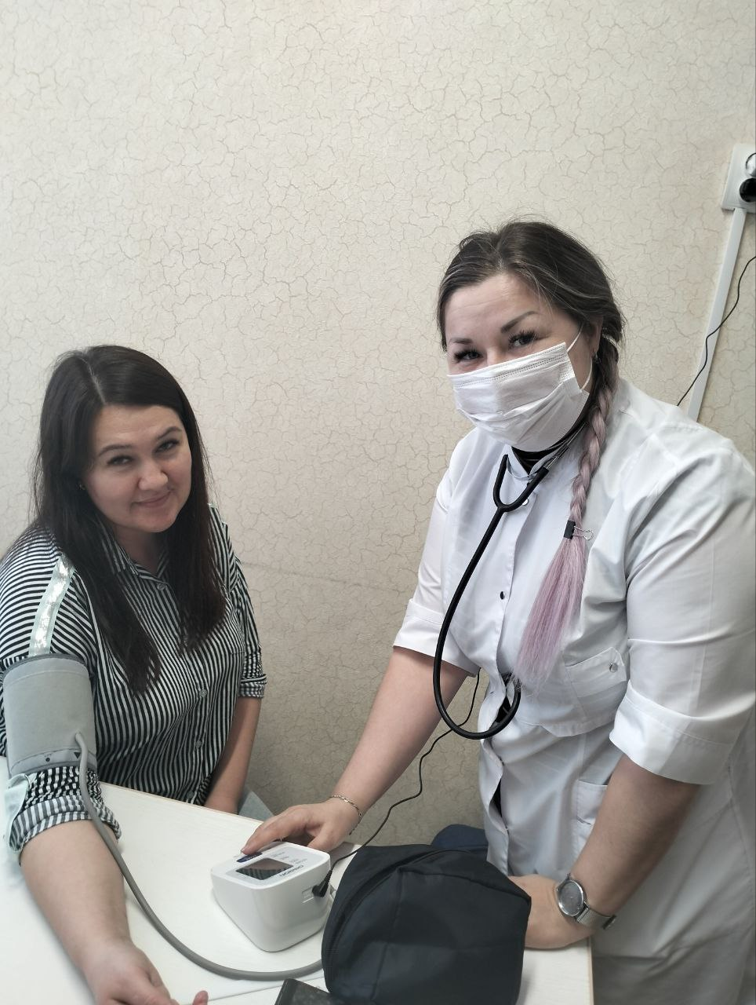
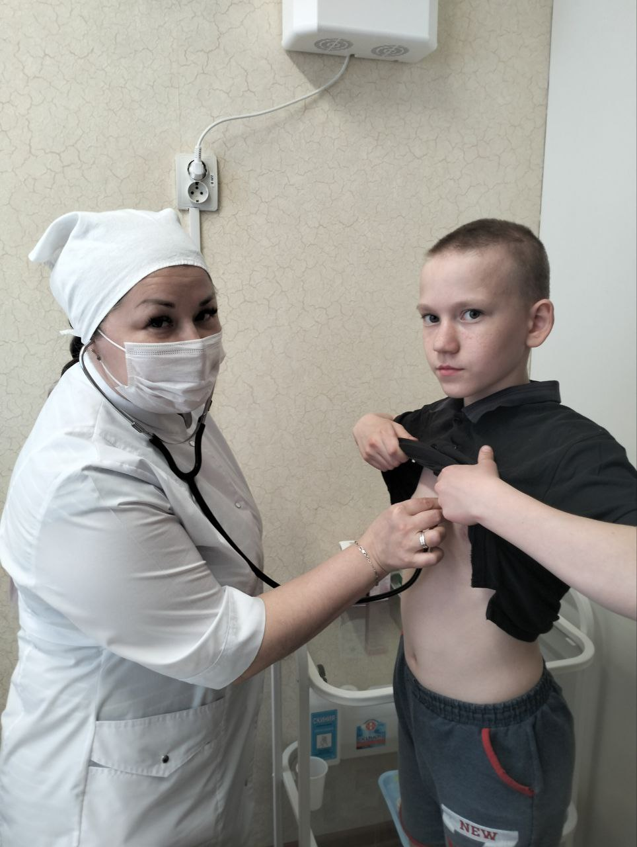

Slide 6
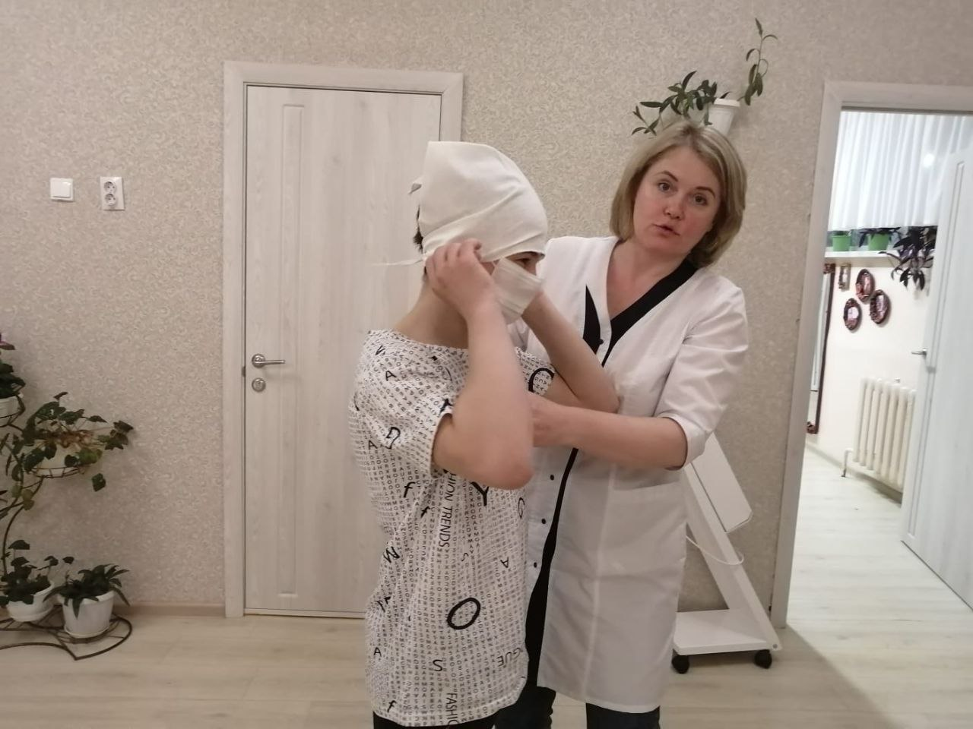

Slide 7
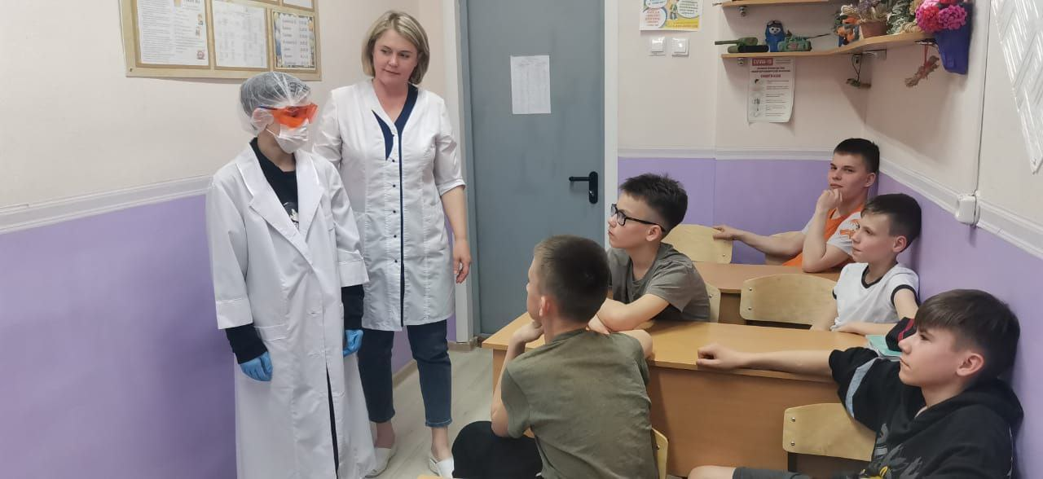
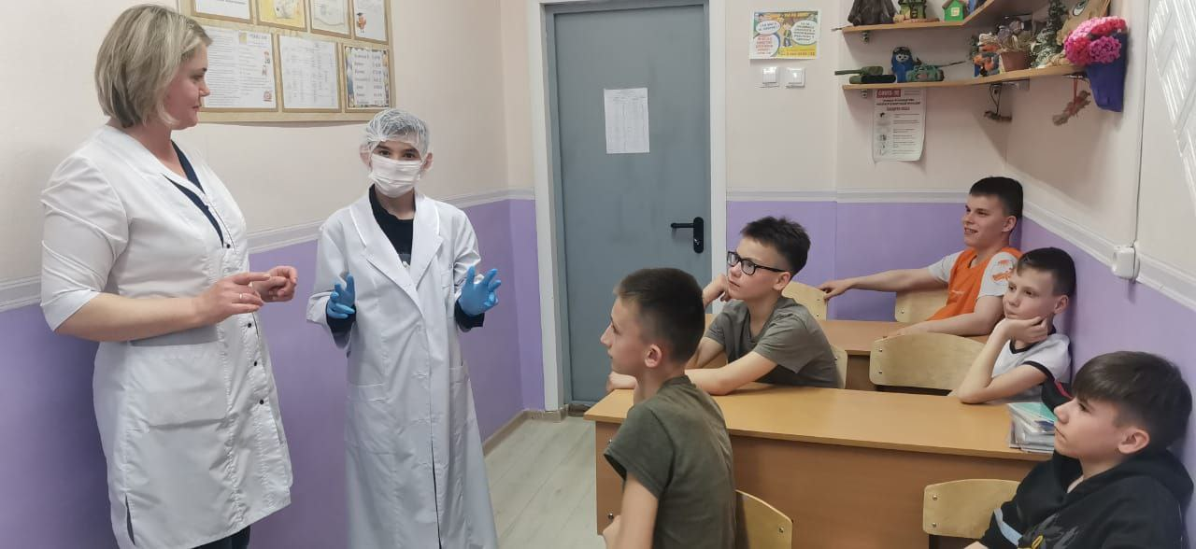

Slide 8
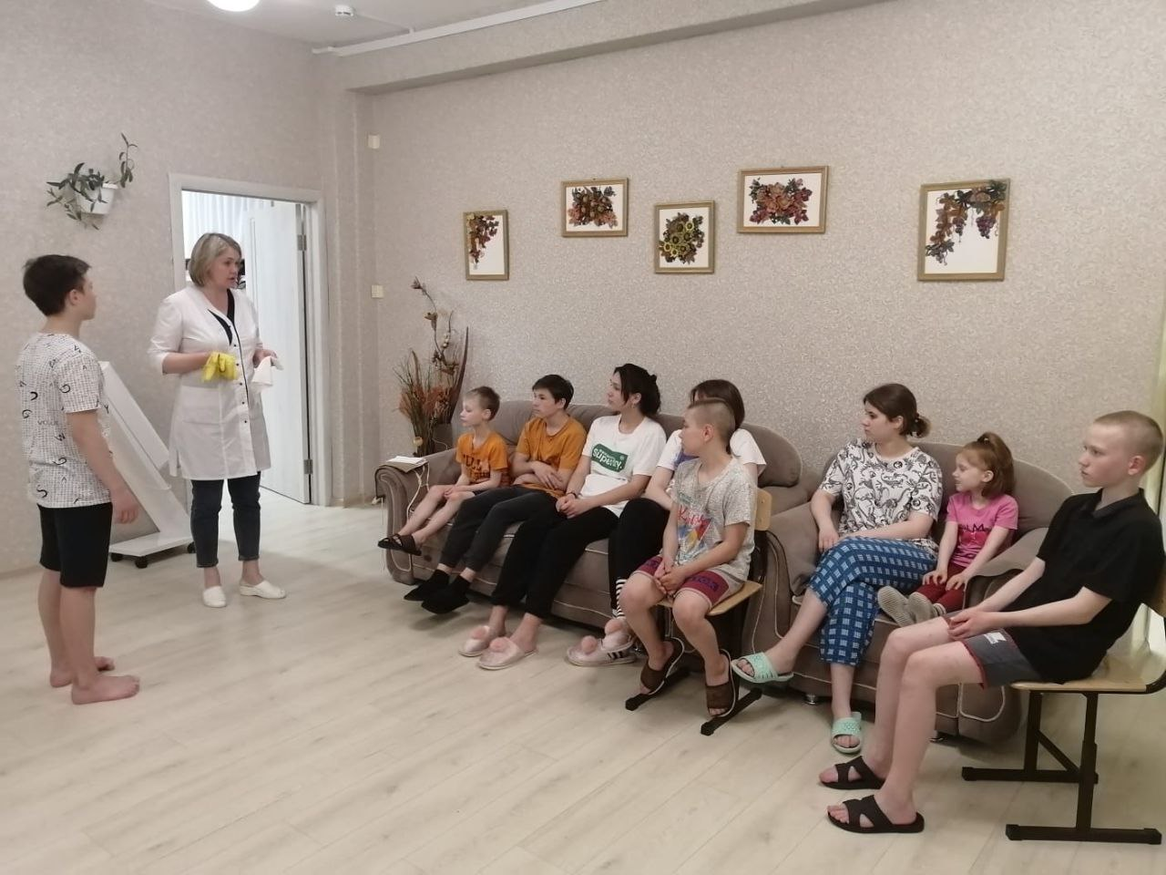

Слушай и Запоминай!!

Slide 9
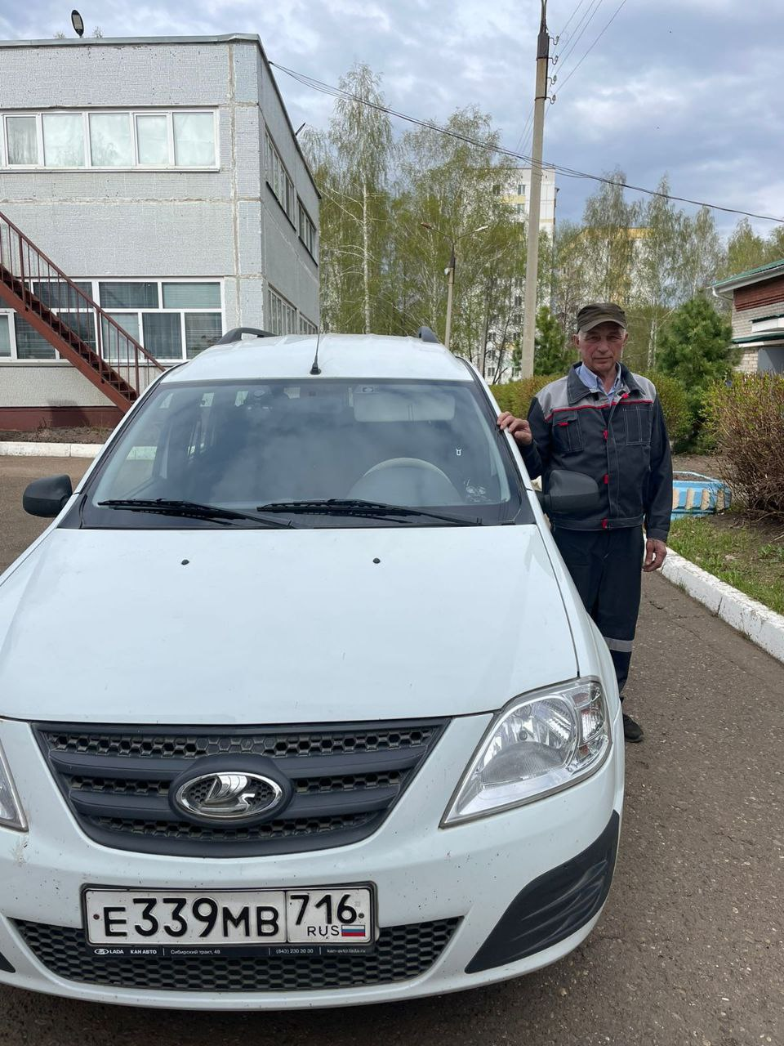
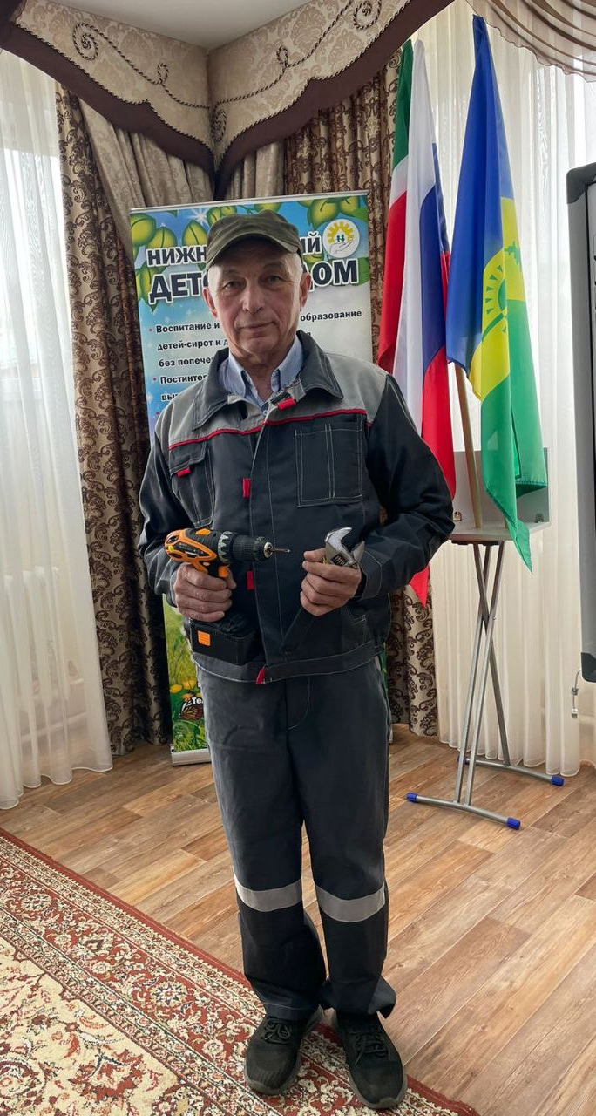

Slide 10
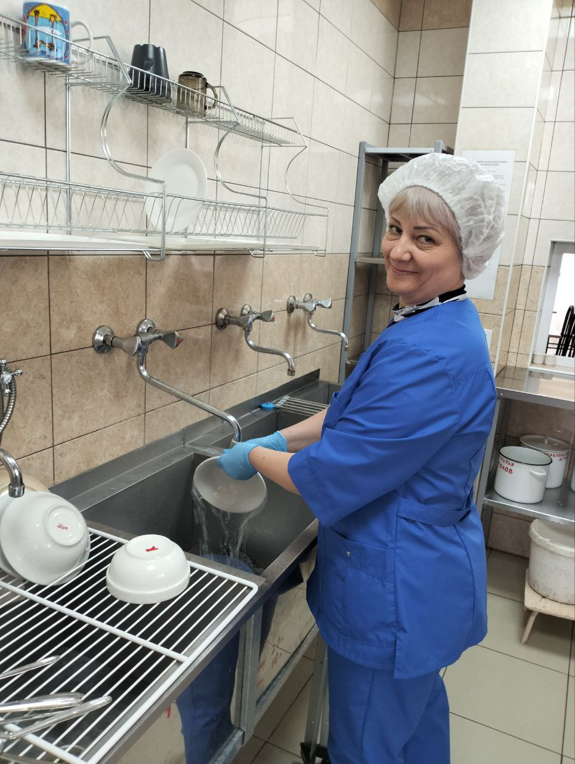
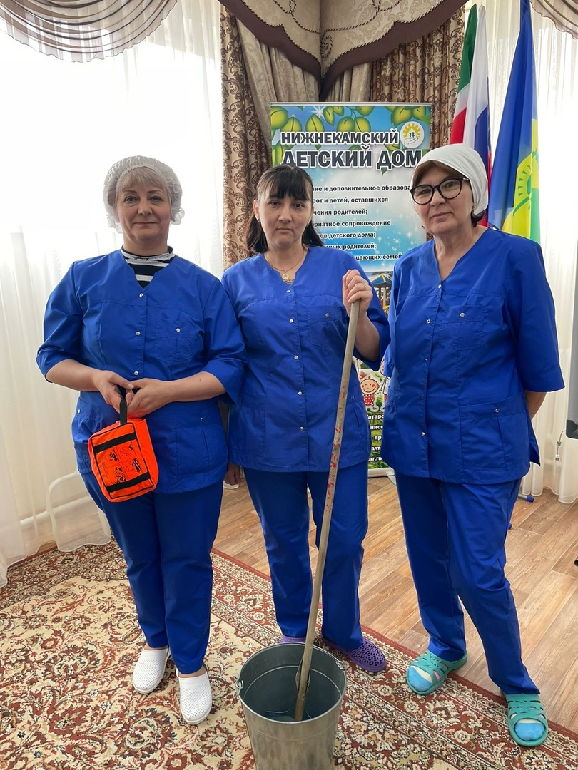
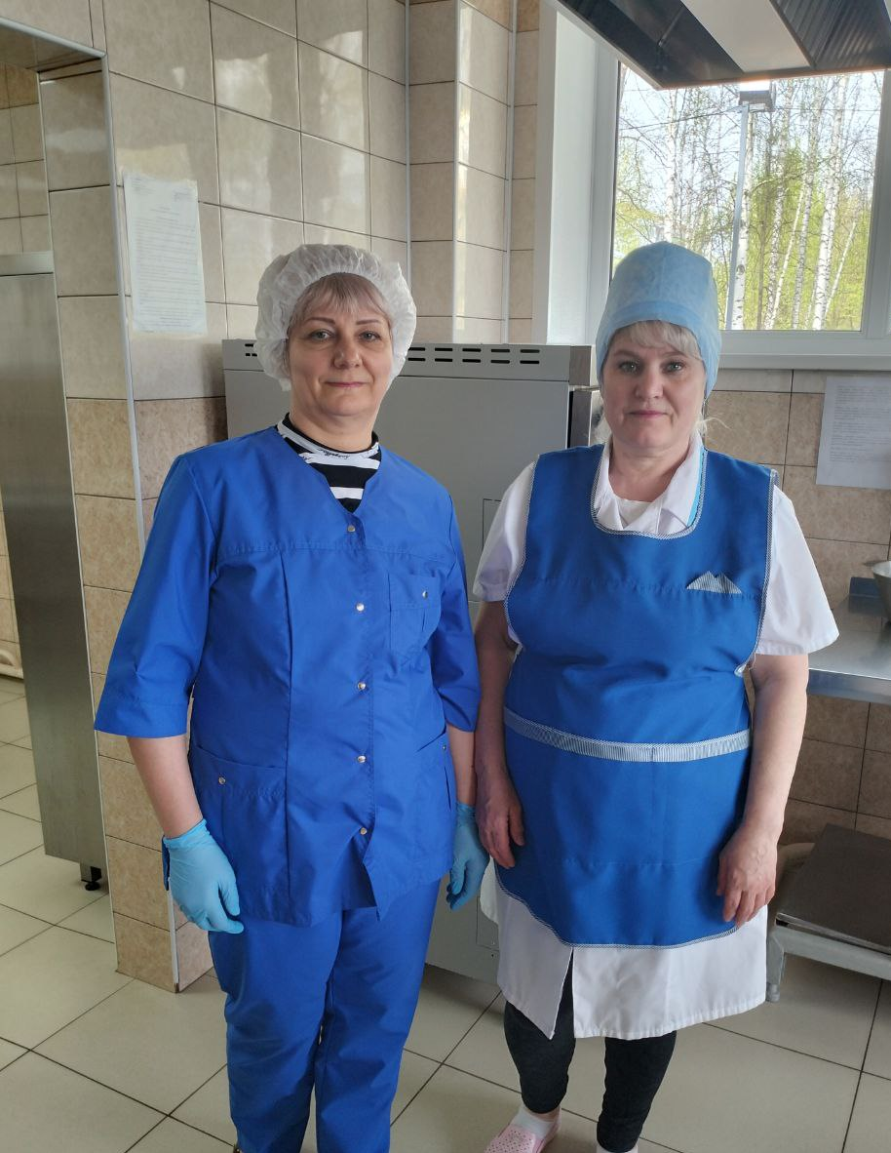
Наша цель – безопасность, а наша миссия – жизнь.

Slide 11
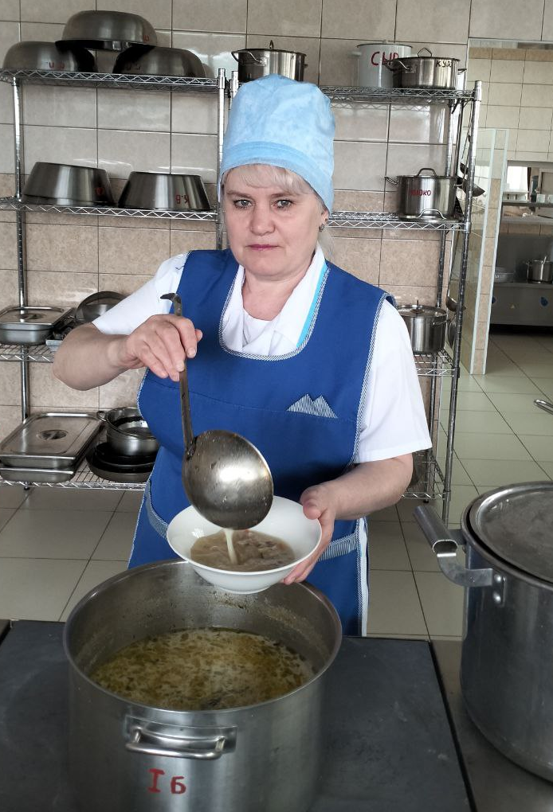
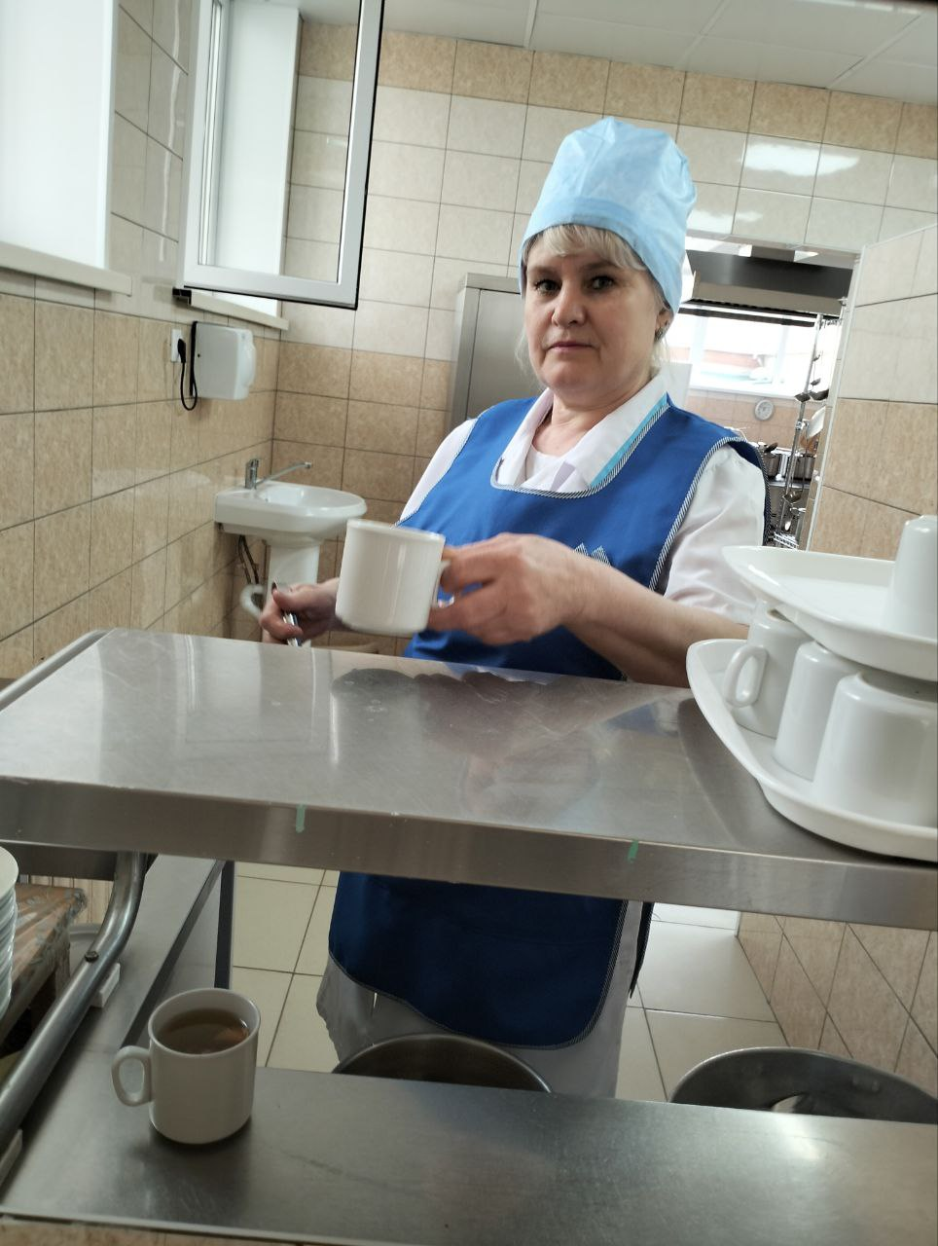
Безопасность – это не действие, это привычка

Slide 12
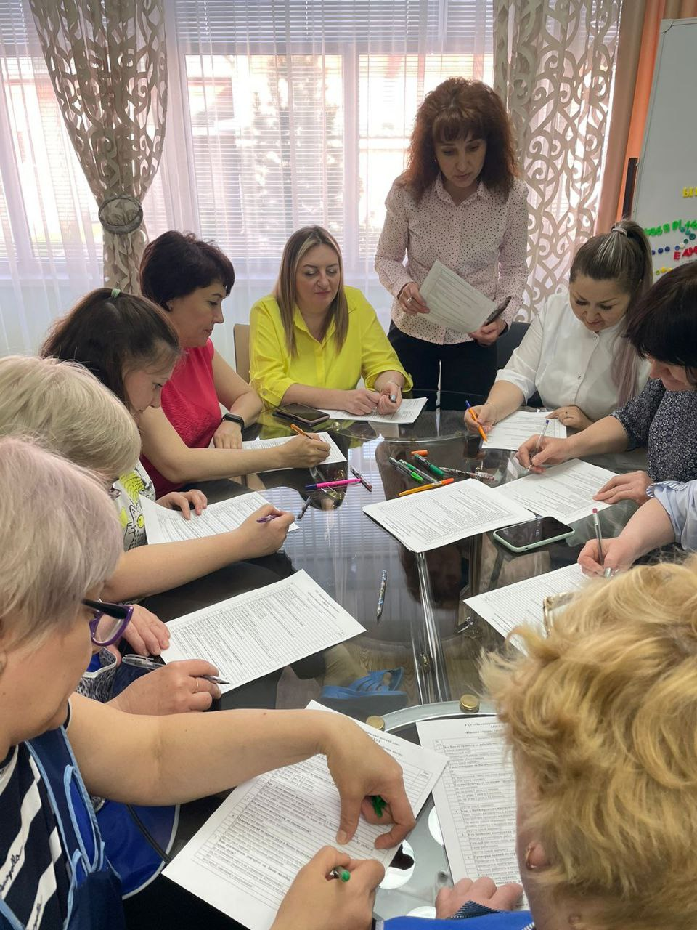
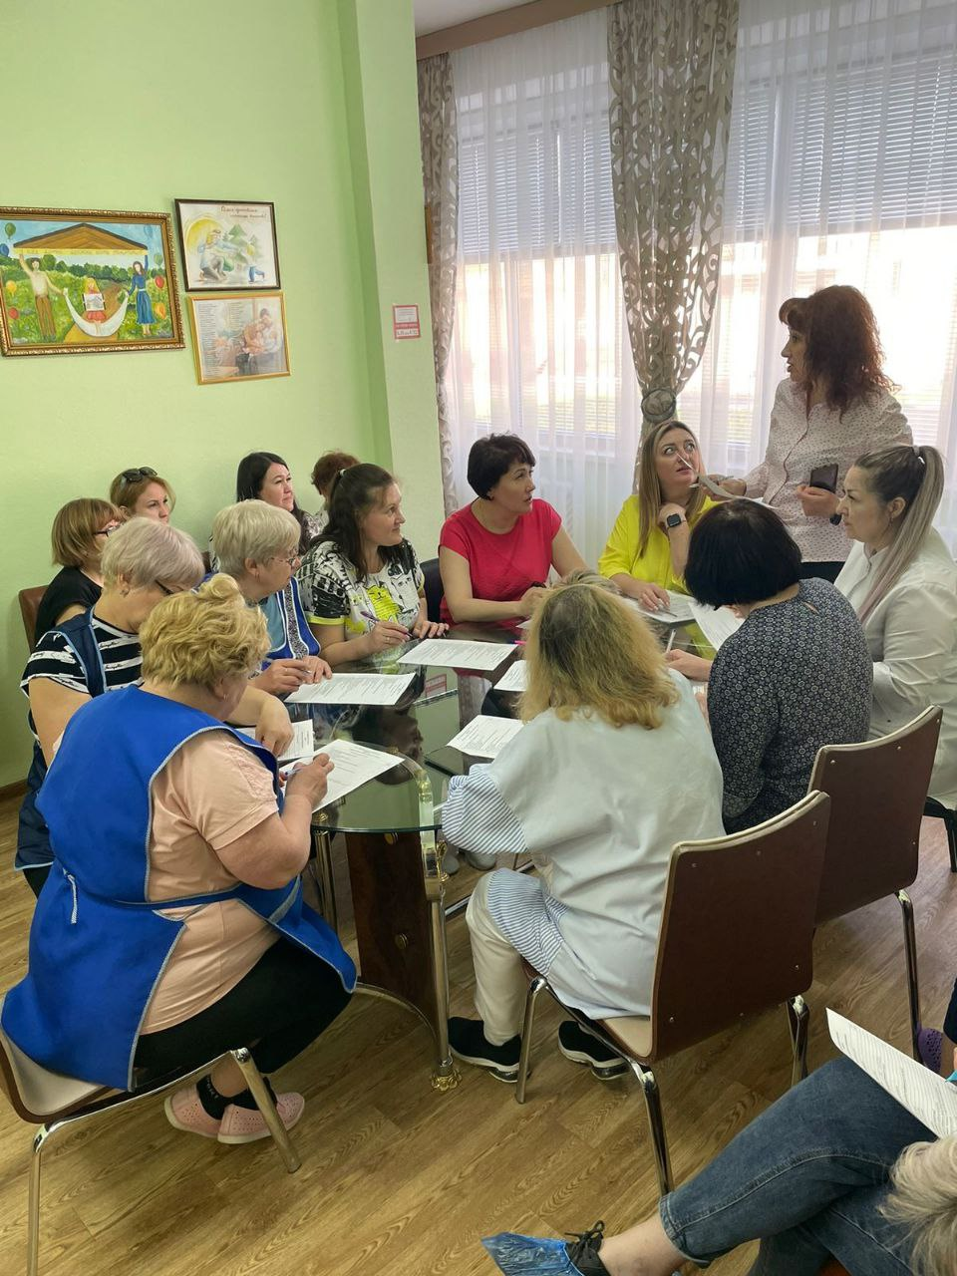
Инструкцию всем изучать обязательно,
А чтобы запомнить – читайте внимательно.

Slide 13
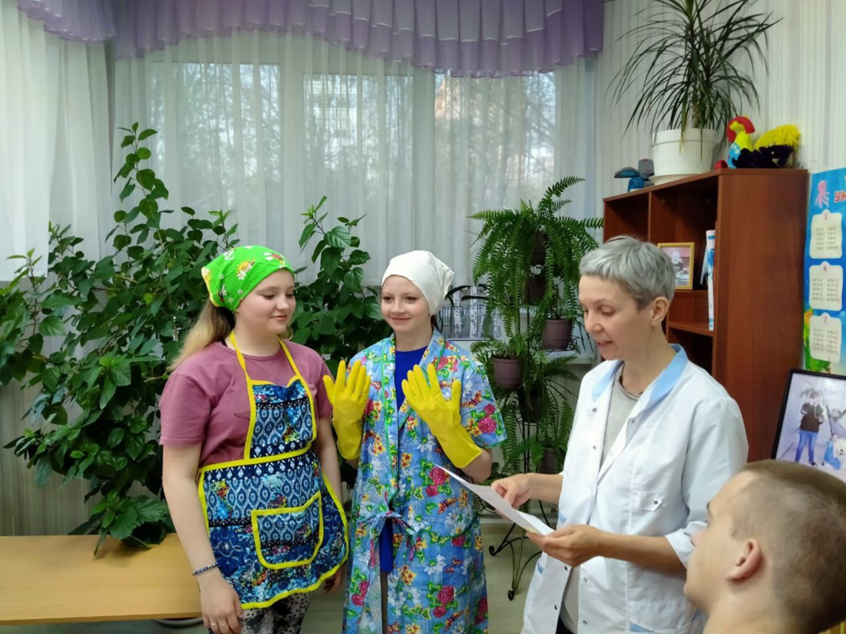
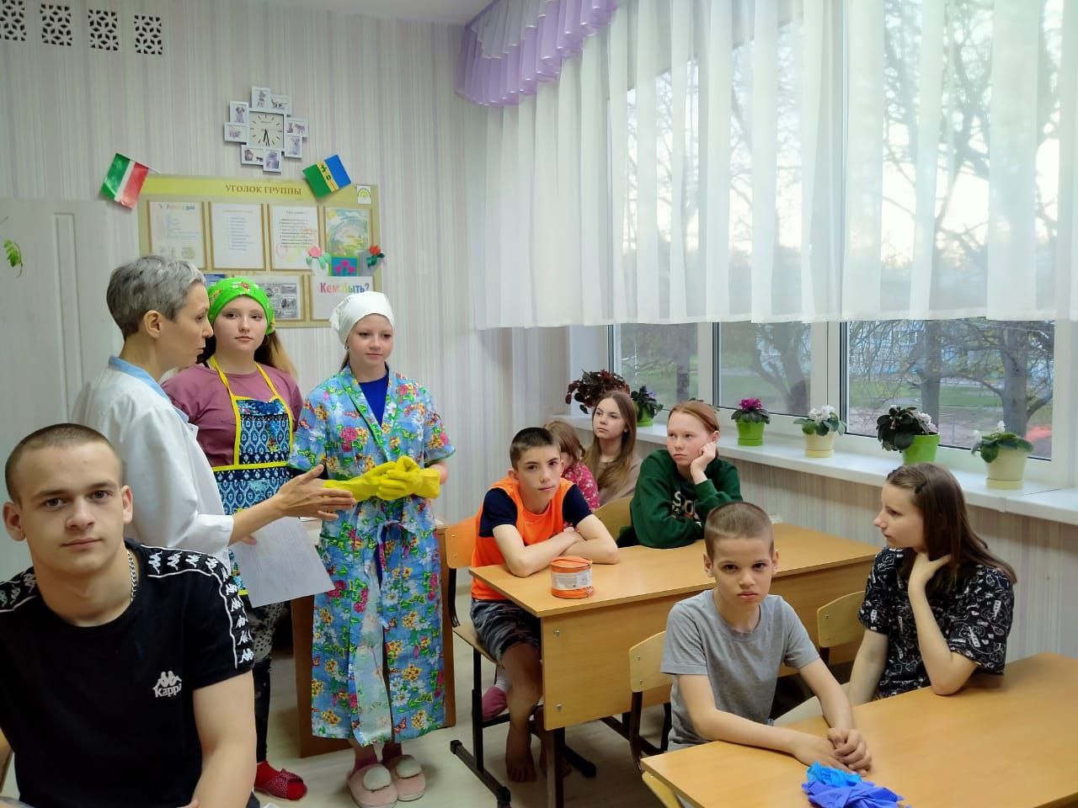
Безопасность нас связала,
Стала нашей ценностью,
Будем мы теперь служить,
Правдой ей и верностью!
Технику безопасности соблюдай ты всегда!
Чтобы живым и здоровым
Прожить лет до ста!

Slide 14
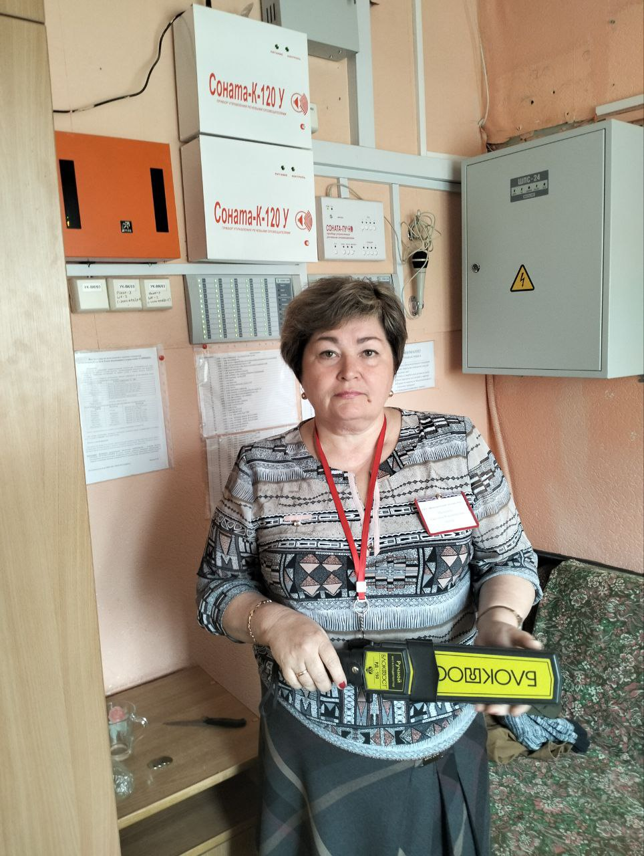
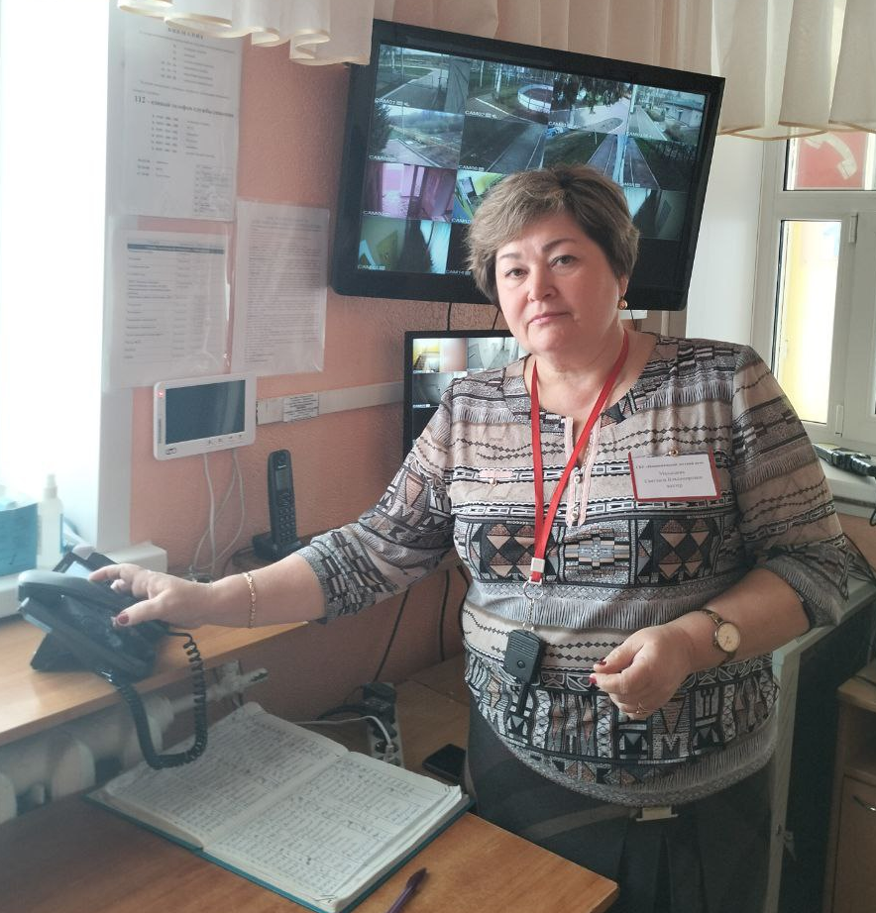
Инструктаж – как свод законов:
Руководствуйся и знай,
И в работе неуклонно
Пункт за пунктом выполняй!

Slide 15
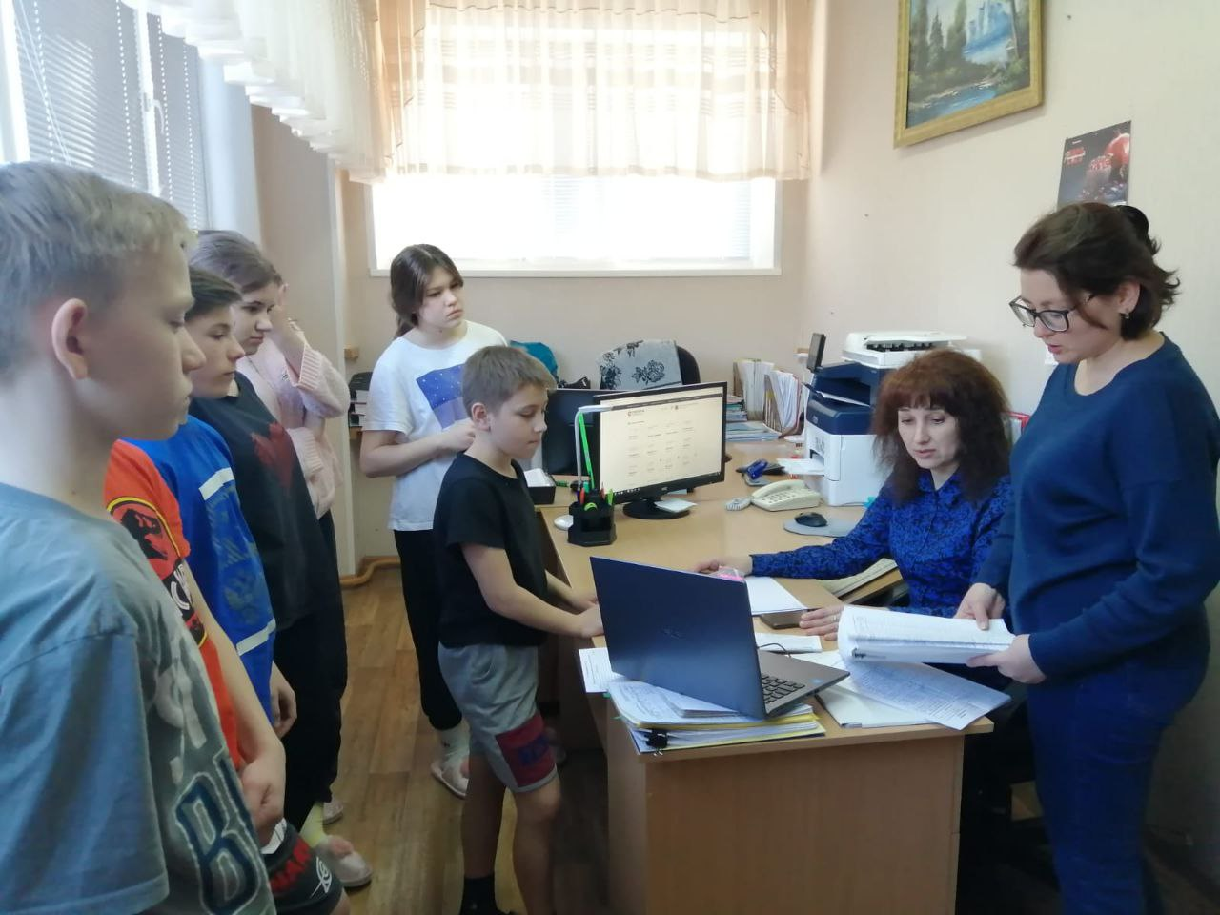

Slide 16
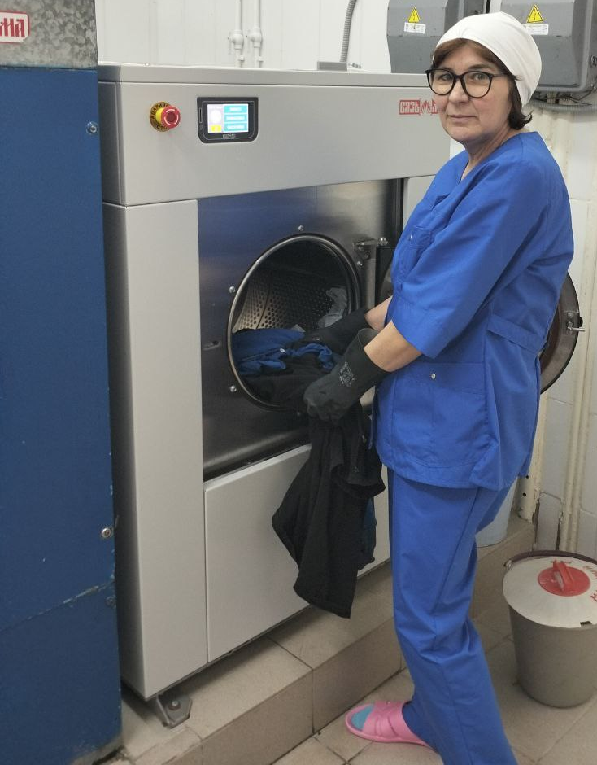
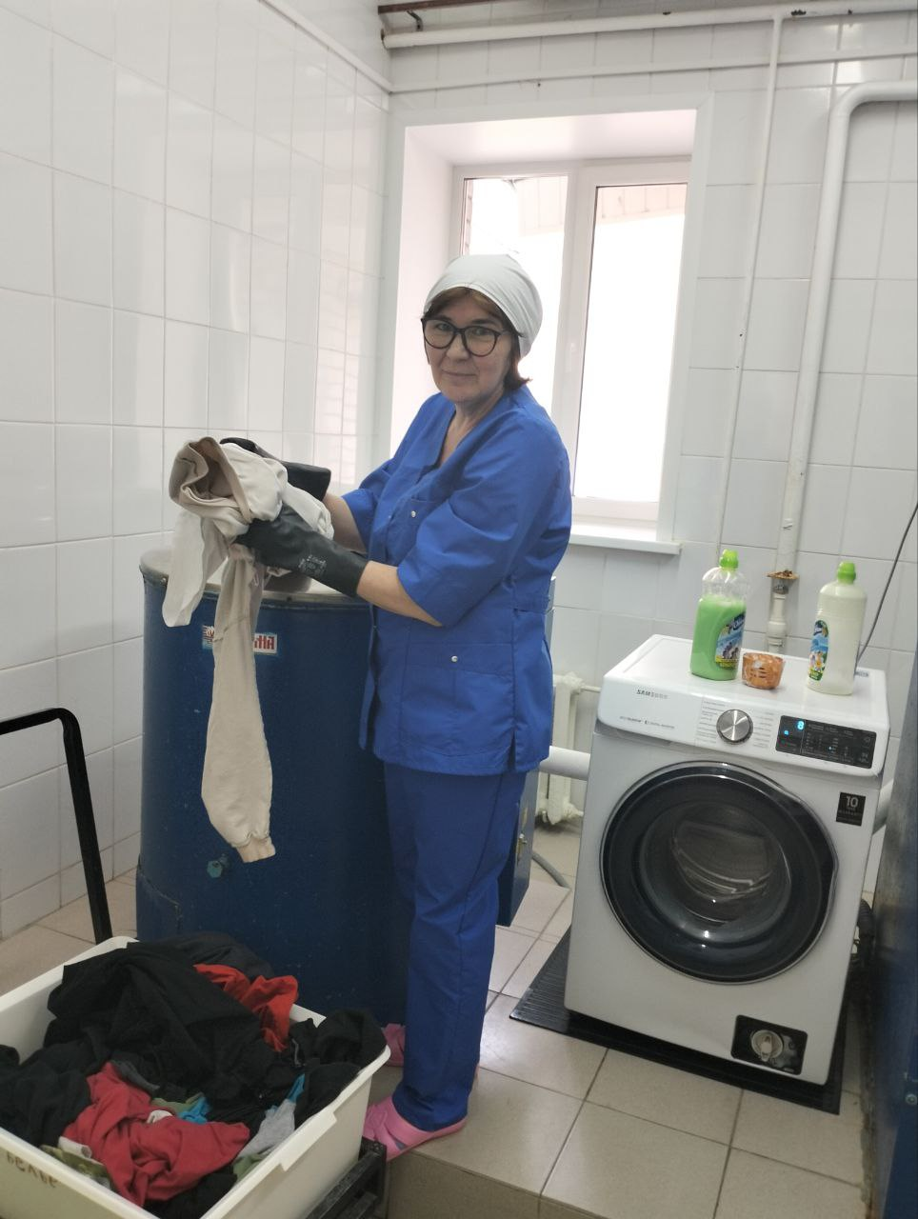

Slide 17
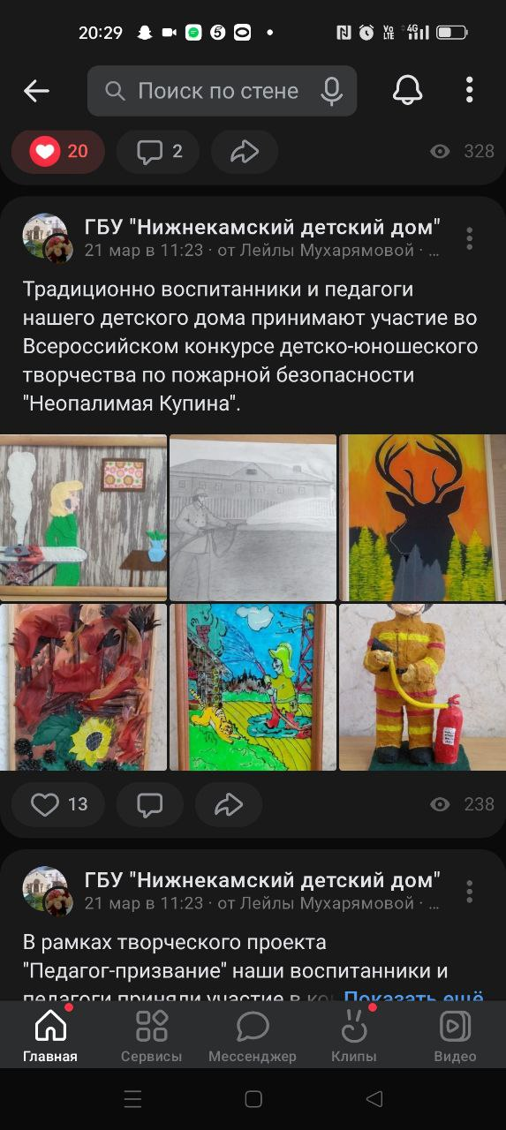

Slide 18
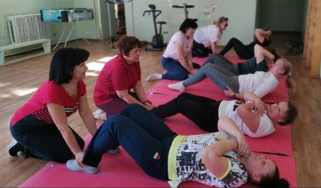
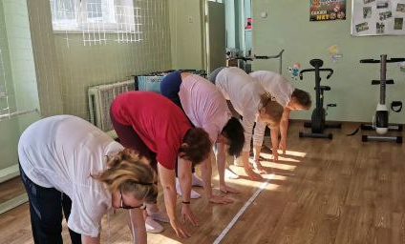
Растяжка и гибкость для вашего здоровья и безопасности.

Slide 19
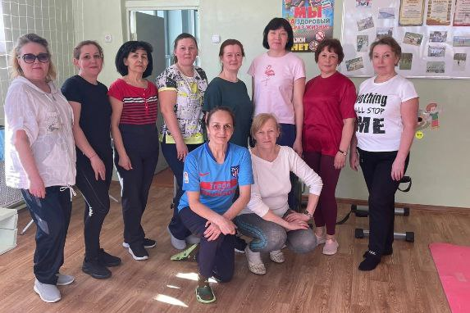

Slide 20
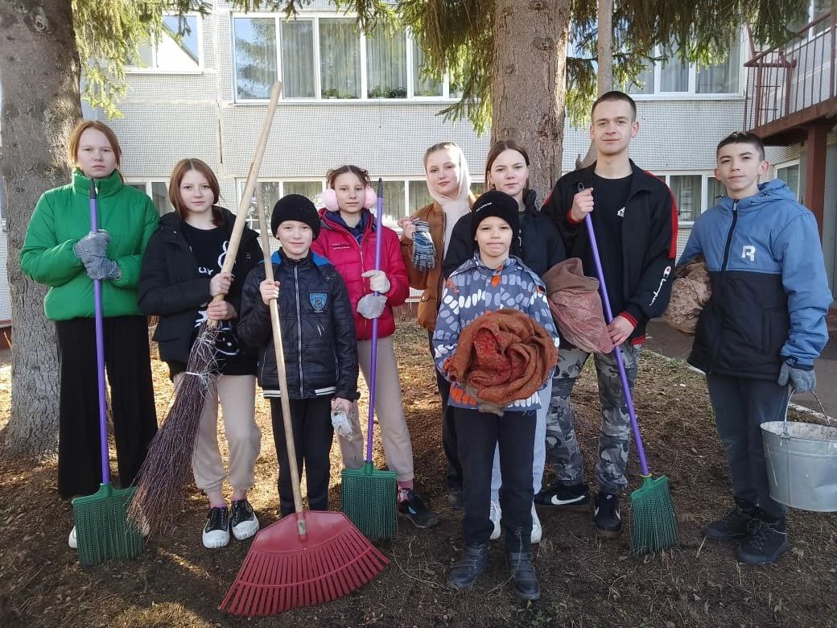
Воспитывай в себе любовь к труду

Slide 21
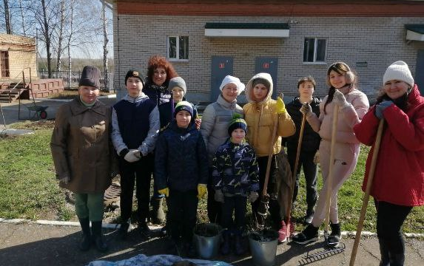
С детских лет с трудом мы дружим, труд полезный всюду нужен!

Slide 22
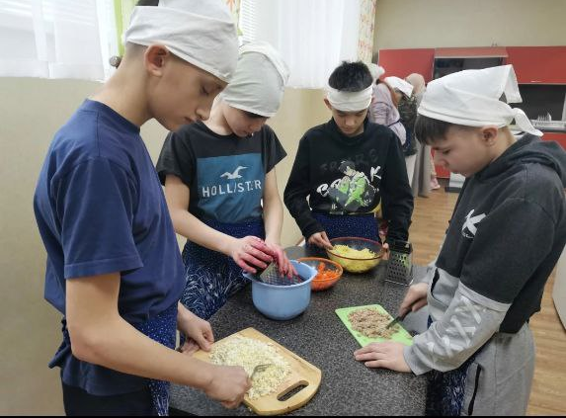
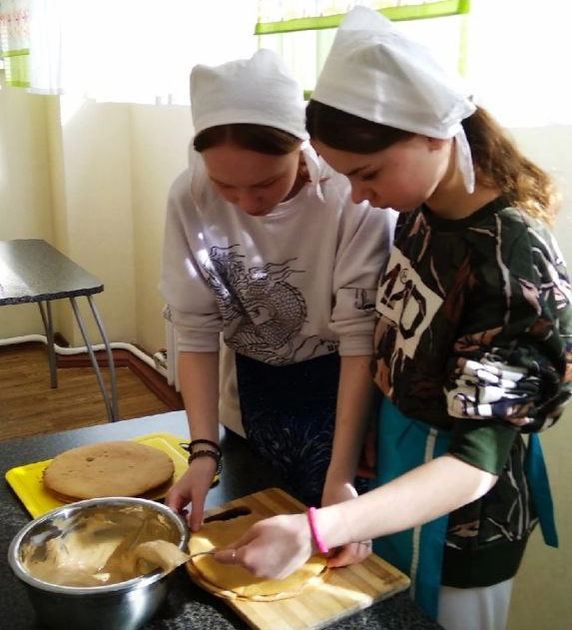
Детям нравятся кудряшки,
Но не в супе и не в кашке,
Надевай скорей колпак,
Будешь выглядеть вот так!!!

Slide 23
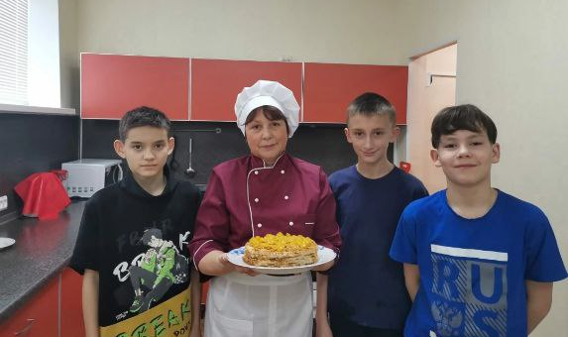

Slide 24
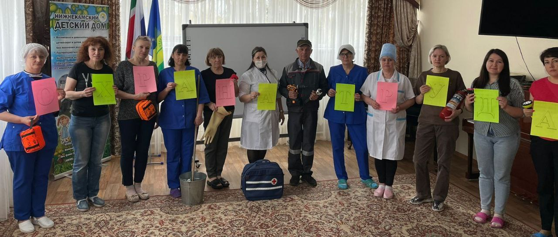
Не забывайте о безопасности - помните о безопасности.

